Slide 1
Исследовательская работа
«Почему тигры полосатые»
Луконина Алиса, подготовительная
к школе группа № 2

Slide 2
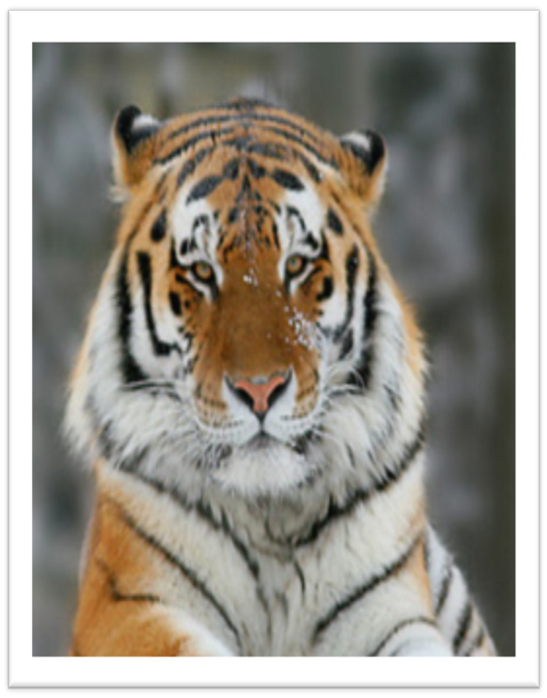
Цель исследования: выяснить, для чего тиграм нужны чёрные полоски.
Я смотрела передачу «В мире животных». В ней рассказывали про тигров. Тигр - один из представителей самых крупных на Земле хищников.

Slide 3
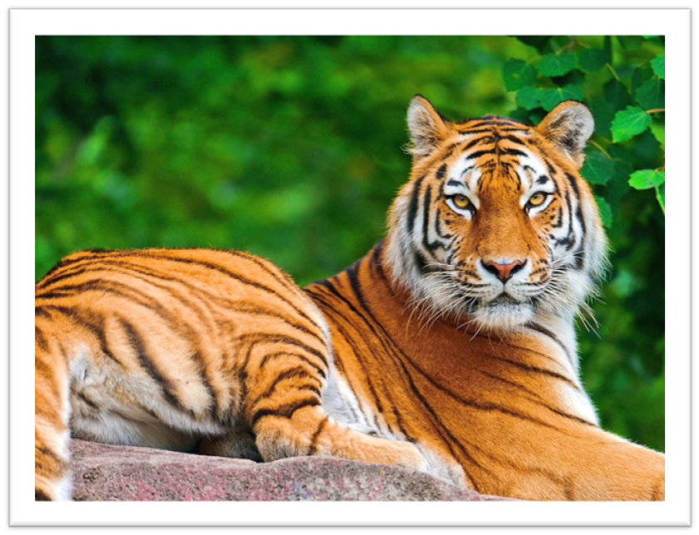
Меня заинтересовала одна особенность тигров – это их окрас и черные полоски на шерсти.

Slide 4
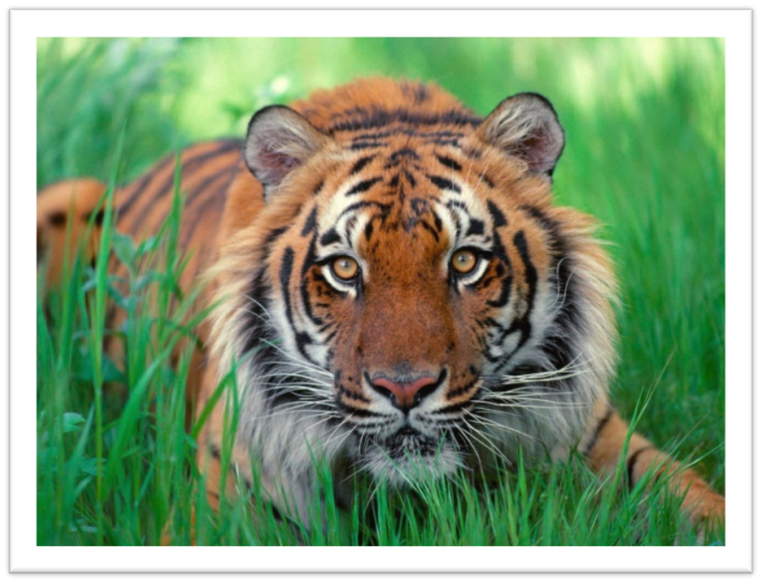
И мне стало интересно, но зачем тигру черные полоски?

Slide 5
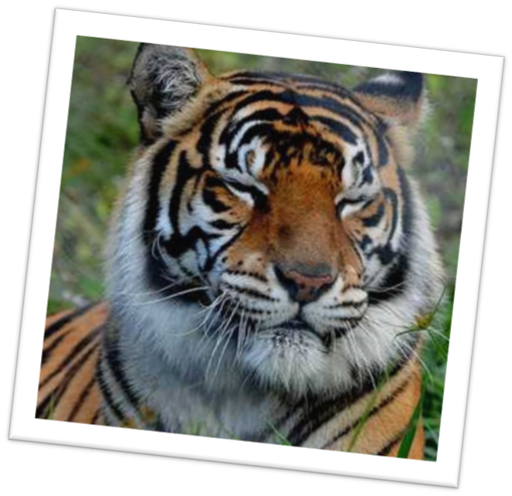
ГИПОТЕЗА:
Я думаю, что черные полоски нужны:
- для лучшей охоты; - чтобы быть красивым;
- узнавать свою родню.

Slide 6

Я решила спросить об этом у мамы. И она сказала что поможет мне разобраться с этим вопросом.

Slide 7
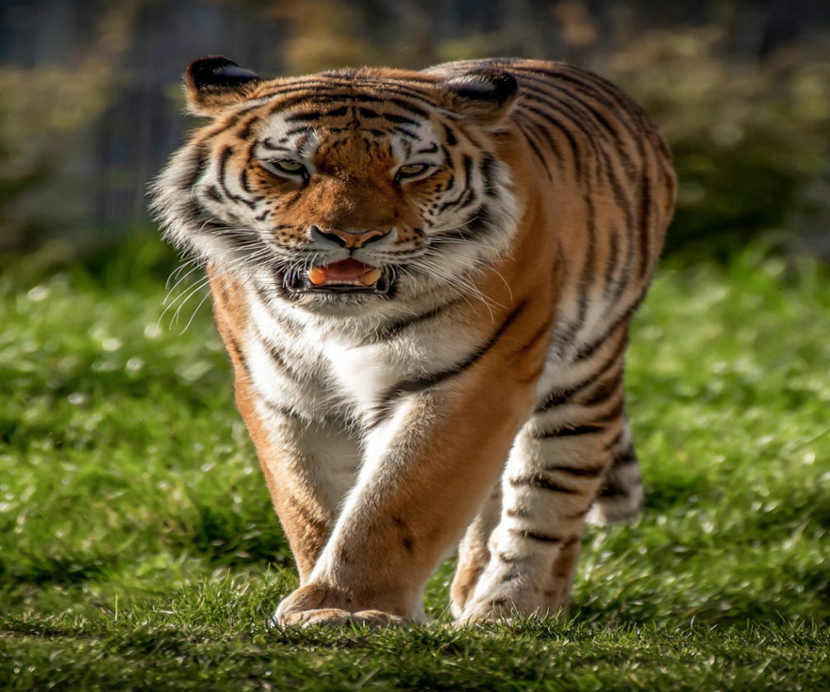
Сначала я спросила своих друзей зачем тигру черные полоски. Они ничего не ответили, и попросили рассказать, как только я выясню.

Slide 8
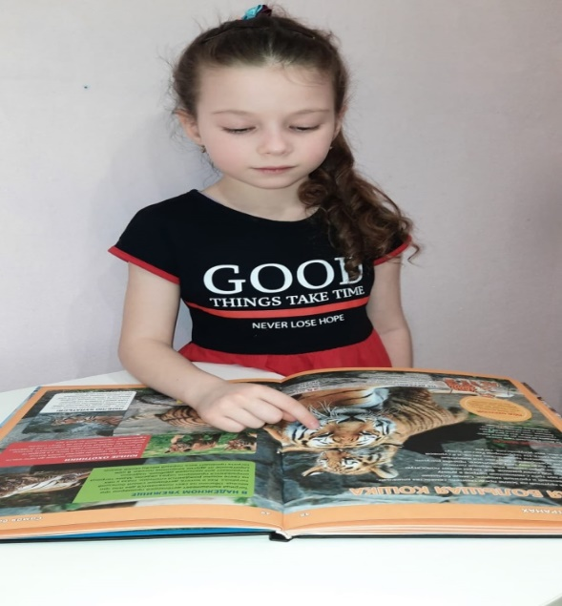
Дома я нашла свою энциклопедию о животных. Из нее я узнала, что на территории России живут амурские, или уссурийские тигры. В основном среда обитания на Дальнем Востоке России, по берегам Амура и Уссури.

Slide 9

Амурский тигр занесён в Красную книгу, охота на него запрещена .

Slide 10
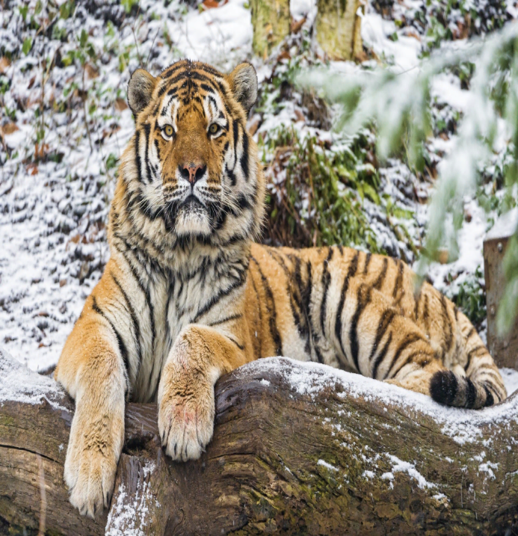
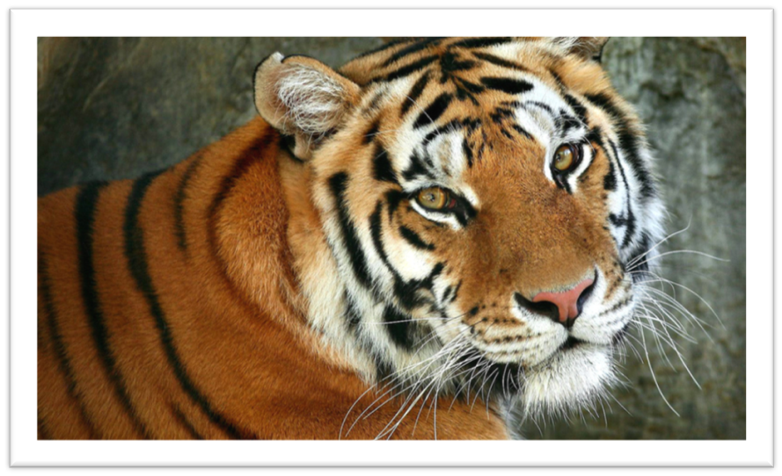
Тело вытянутое, гибкое, голова округлая, лапы короткие, длинный хвост. Уши очень короткие.
Длина тела: 2м.
Длина хвоста: 1м.
Масса: до 300 кг.
Живут тигры – от 15 до 25 лет

Slide 11
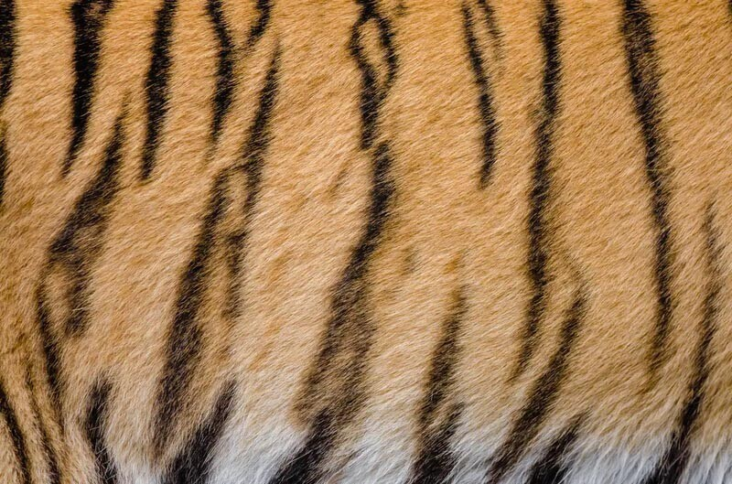
Основной цвет меха золотистый, полосы темно-коричневые, серого до черного цвета. Нижняя часть туловища – белая. Интересно, что шкура тигра также покрыта полосами.

Slide 12
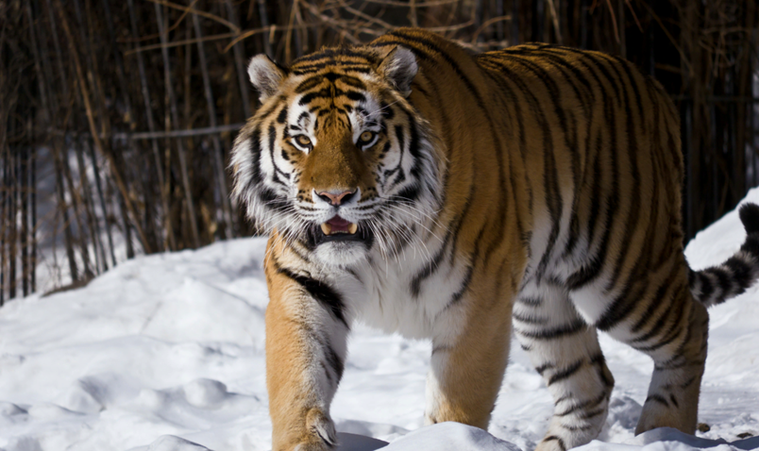
Каждый тигр имеет уникальный рисунок из полос. Тигры, хищники которым нужно охотиться. Природа облегчила им эту задачу. Тигриные полоски помогают зверю как можно ближе приблизится к добыче и оставаться незаметным.

Slide 13
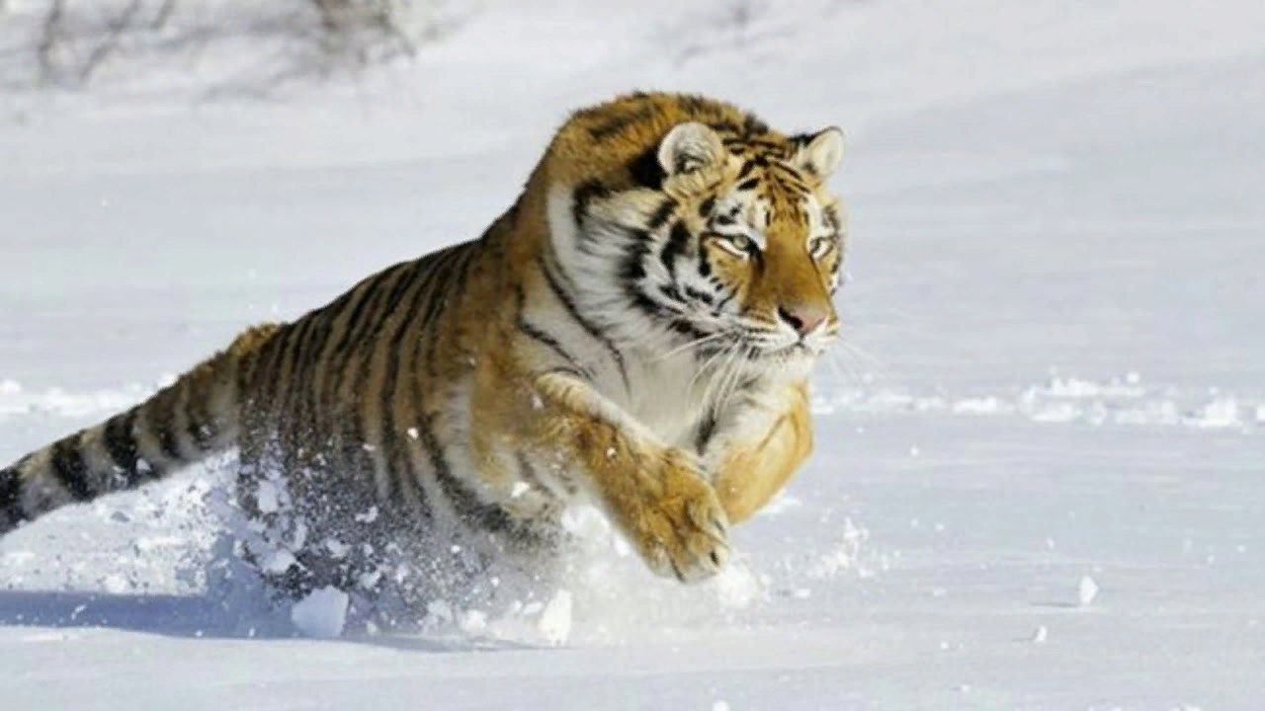
Добыча тигра - олени, лоси, косули, кабаны. Иногда попадают лисы, рыси. Едят тигры и растительную пищу: ягоды и плоды

Slide 14
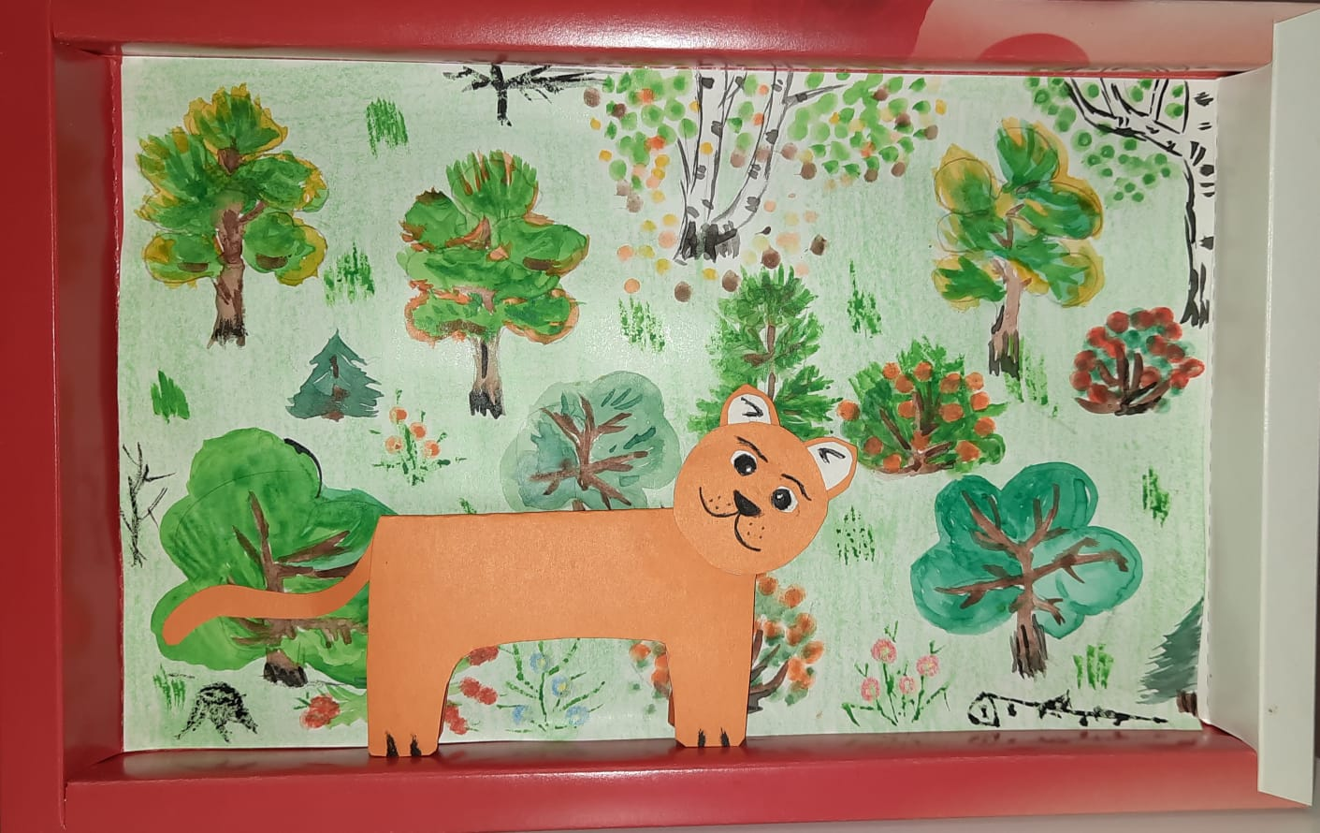
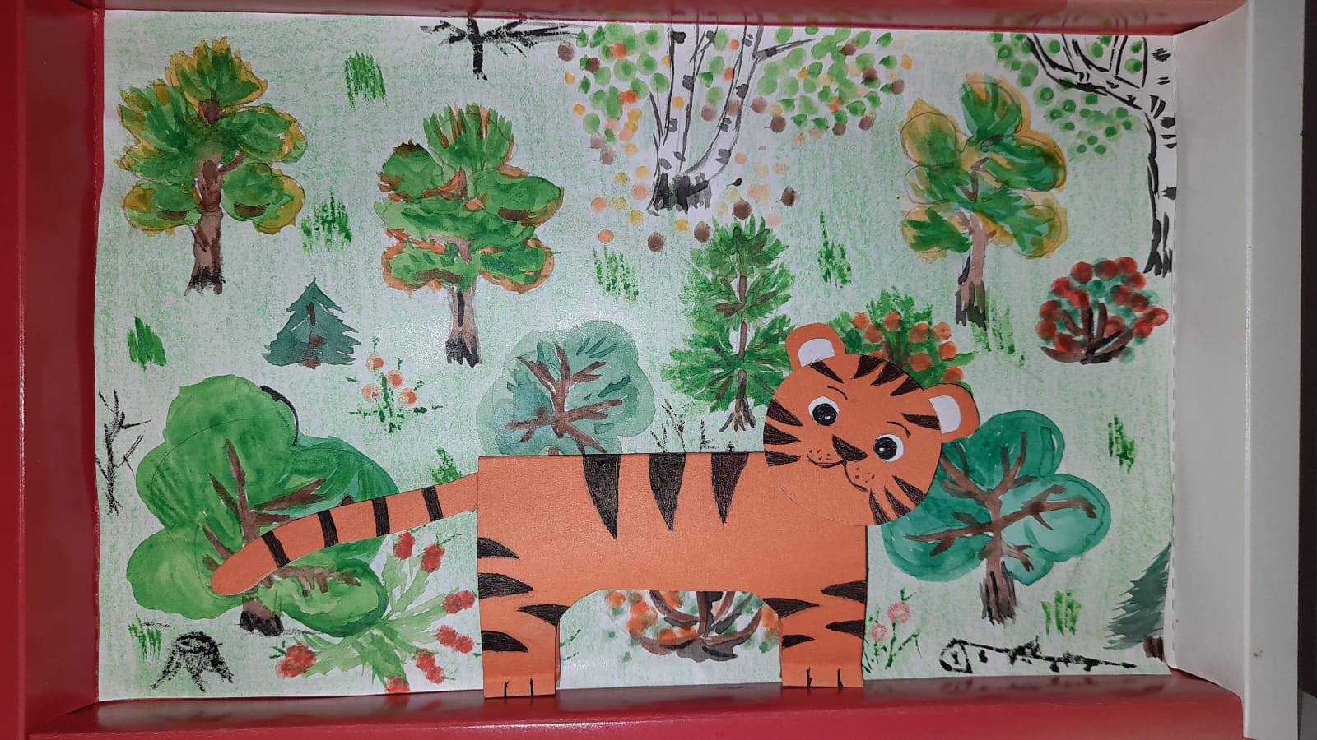
Эксперимент
«Нужны ли тигру полоски»

Slide 15
Вывод:
Проведя исследовательскую работу, я пришла к выводу, что необычная окраска тигра – это незаменимый помощник для его маскировки, в привычной ему среде обитания. А это значит, что охота будет удачной. Без такого окраса шерсти, тигру не выжить в природе.
А две другие гипотезы не нашли своего подтверждения.

Slide 16

